Slide 1
投票率の向上を目指して
選
挙
改
革
選挙改革プロジェクト 普及啓発チーム
秘書広報課 水谷 雅信
財 政 課 吉田 奈稚子
秘書広報課 伊藤 和樹

Slide 2
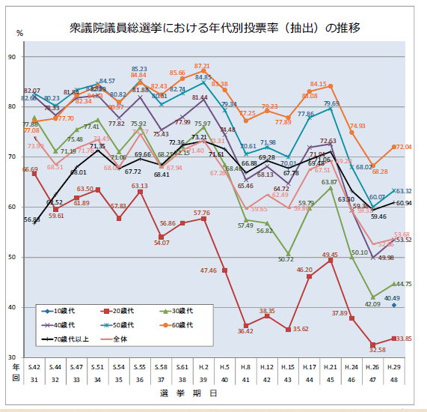
全 国 の 状 況
平成２年～平成２９年
約３０年で、
投票率が急落
総務省の全国の課題
特に
２０～４０歳代の
落ち幅が顕著
出典：総務省

Slide 3
桑名市の状況
直近の投票率を比較してみると・・・
出典：総務課 「議題・課題等提案」

Slide 4
課 題
そもそもなぜ、投票率の向上が必要か・・・
1889年（明治22年）
直接国税を15円以上納める25歳以上の男子（約１%：男子のみ制限選挙）
1900年（明治33年）
直接国税を10円以上納める25歳以上の男子（約２%：男子のみ制限選挙）
1919年（大正8年）
直接国税を3円以上納める25歳以上の男子（約５%：男子のみ制限選挙）
1925年（大正14年）
25歳以上の男子（約20%：男子の普通選挙）
1945年（昭和20年）
20歳以上の男女（約50%：男女の普通選挙）
そもそも選挙って国民が勝ち得た権利ではなかったか・・・

Slide 5
課 題
しかし、現実は・・・
ＬＩＮＥリサーチ 選挙に行かない理由「予定があった／急用が入った」最も多い結果に～
デジタルニュース 2019年8月2日
ＬＩＮＥリサーチは８月１日、７月21日に行われた第25回参議院議員選挙について同社アンケートモニターを対象にアンケートを実施し、選挙に行かなかった回答者（５１３サンプル）のうち25・９％が「予定があった／急用が入った」と回答したことが分かった。
選挙に行かなかった理由を年代別でみると、10代は「予定があった／急用が入った」が25・６％、次いで「時間がない／忙しい」16・６％、「住民票と違うところに住んでいる」14・１％。
20代では「予定があった／急用が入った」が15・９％、次いで「時間がない／忙しい」15・６％、「住民票と違うところに住んでいる」11・５％と、若年世代では「住民票と違うところに住んでいる」回答する人が増えており、進学・就職を機に転居したが、住民票を移していないために「投票券が届かなかった」「今の居住地で投票ができなかった」という問題が発生している可能性が、選挙への参加を遠ざけた要因として上げられている。
30代では「予定があった／急用が入った」27・４％と最も多く、「選挙や政治に興味がない」11・３％、「選挙や政治がよくわからない」９・８％であった。
40代では「予定があった／急用が入った」が34・１％とほかの世代よりも高い結果となった、次いで「投票したい候補者／政党がいない」15・３％、「選挙や政治に興味がない」10・７％であった。
50代は「予定があった／急用が入った」29・５％が多く、次いで「投票する意味がない／しても変わらない」13・８％、「体調不良」11・２％となった。
60代では「体調不良」15・４％が最も多く、「予定があった／急用が入った」と「投票する意味がない／しても変わらない」が10・３％で同率となった。50、60代では選挙・政治に対するあきらめの様相がみえる結果であった。
出典：株式会社 文化通信社

Slide 6
課 題
選挙はそもそも国民が勝ち得た権利
「政治に関心がない」から
「選挙いかない」
10～30代の有権者は
「予定・急用」優先
未来を創る人（政治家）は
知らない人（投票していない）
行 政
選挙そのものに“関心”を
持ってもらう仕組みを創る
不満・不安

Slide 7
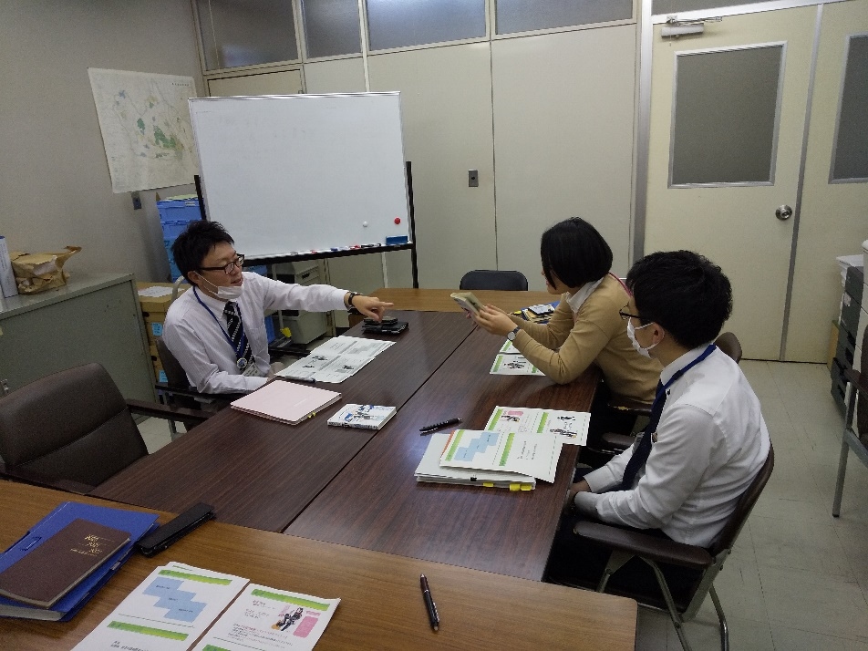
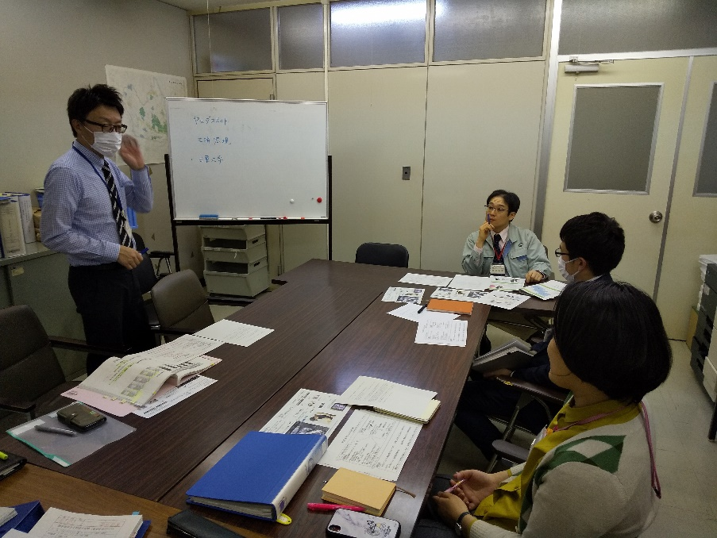
議 論

Slide 8


提 案 ①
①中学校別 投票啓発ポスターの作成
「中学生の未来のため選挙に行ってほしい」と啓発するポスターに中学生が画像（写真）を提供。学区内で中学生が自ら掲示依頼を行う。
私たちの先輩へ
私たちの未来のため・・・
選挙に行ってください
〇〇中学校 生徒一同

Slide 9
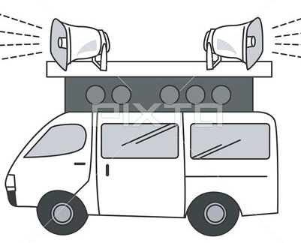
提 案 ②
②中学校生による投票啓発アナウンス活動
中学生による選挙啓発広報車用エンドレステープの作成
〇〇中学校
の生徒ですっ！
本日は○○選挙の
投票日です。
私たちの未来のため、
ぜひ投票に行って
ください！
▲▲中学校
の生徒ですっ！
本日は○○選挙の
投票日です。
私たちの未来のため、
ぜひ投票に行って
ください！

Slide 10


効 果
①有権者からみて年下の宣伝効果
②子どもの声による宣伝効果
③中学生の選挙関心度の向上
中学生、卒業生、そして18～30歳代の大人まで・・
選挙そのものに“関心”を持ってもらえる
18～30歳代の各世代別投票率
３％up を目指す

